Slide 1
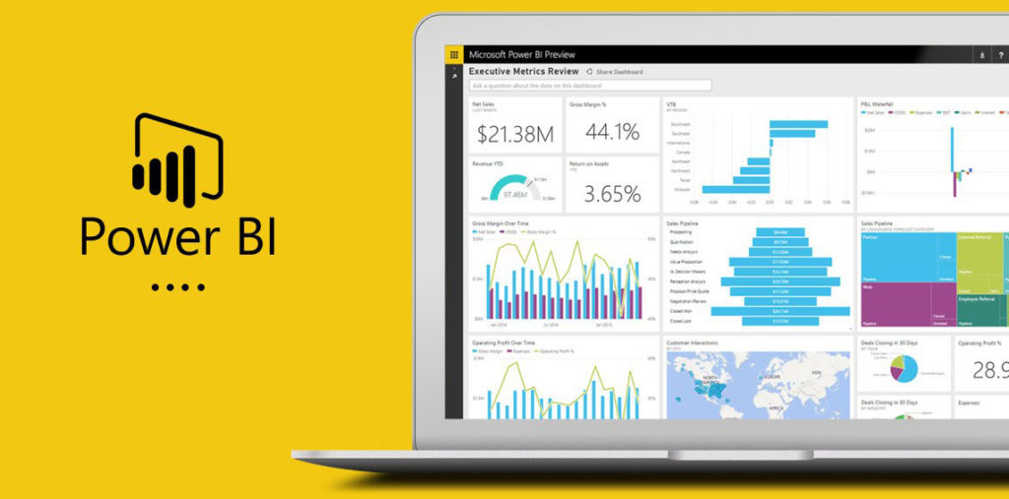
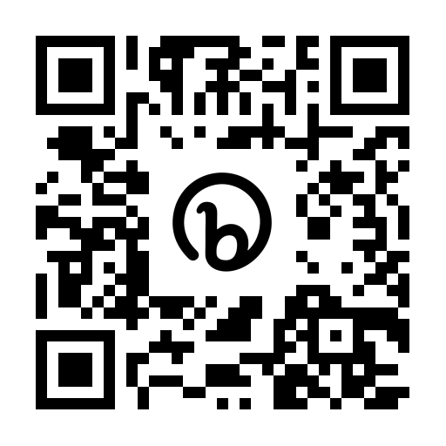
Link para os materiais de aula
AULA 09
bit.ly/inpowerbi

Slide 2
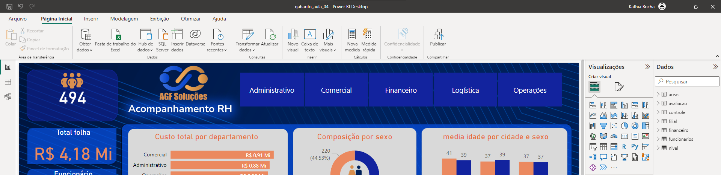
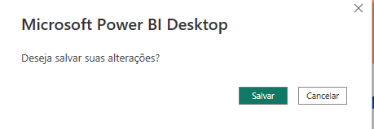
Publicando seus trabalhos
1 - Fazer o login da sua conta no app do Power Bi e abrir o arquivo desejado. 2 - Na guia Página Inicial, no campo compartilhar, clique na opção Publicar e em salvar.

Slide 3
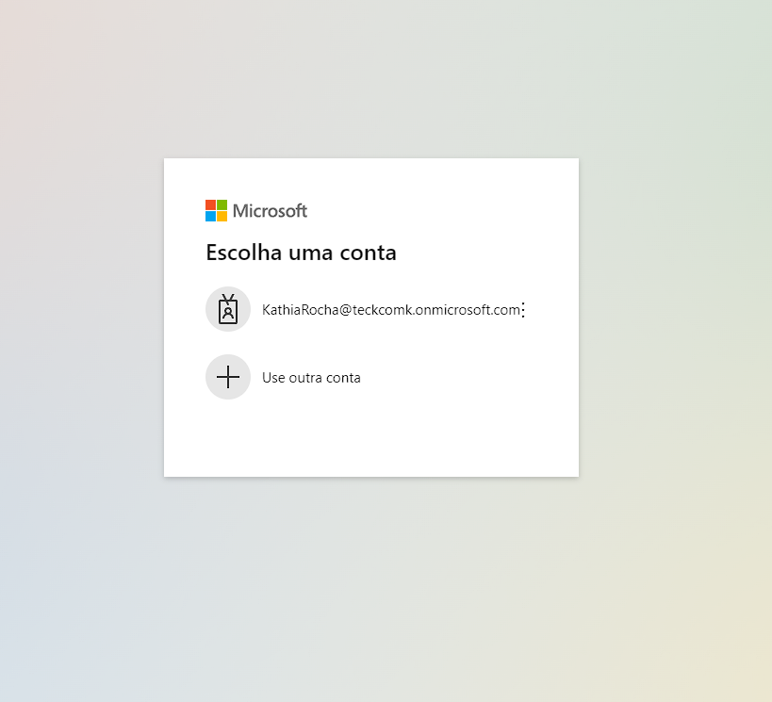
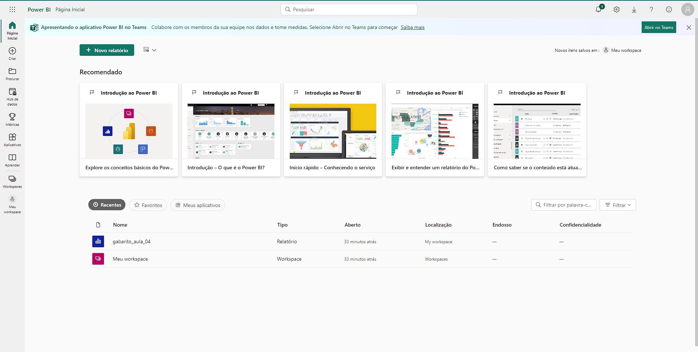
Criando um link de compartilhamento
1 - Acesse https://app.powerbi.com/. Faça o login com a sua conta para ter acessos aos Workspace.
2 - Na guia Página Inicial, vá até o campo Workspace.

Slide 4
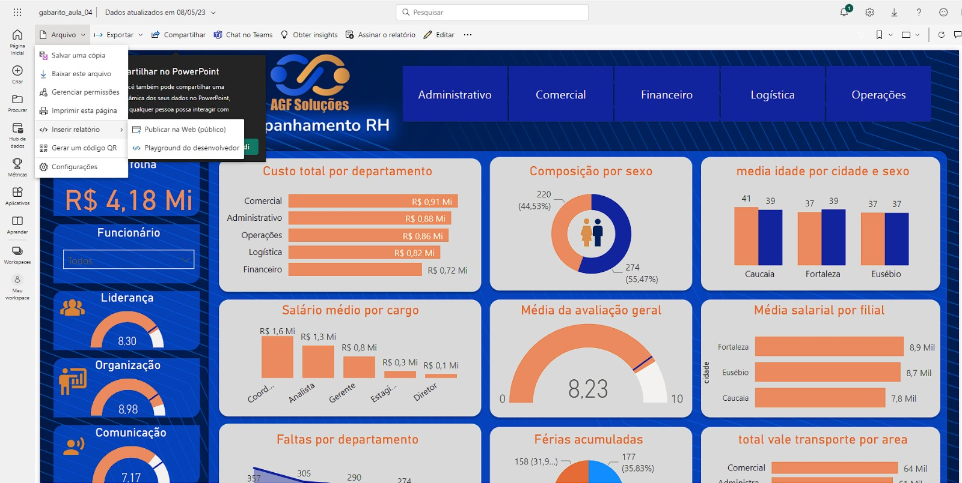
Criando um link de compartilhamento
3 -Na guia arquivo, no campo inserir relatório, clique em Publicar na Web
Cuidado com esse procedimento, se suas informações forem sensíveis, pois qualquer pessoa com o link terá acesso aos relatórios.

Slide 5
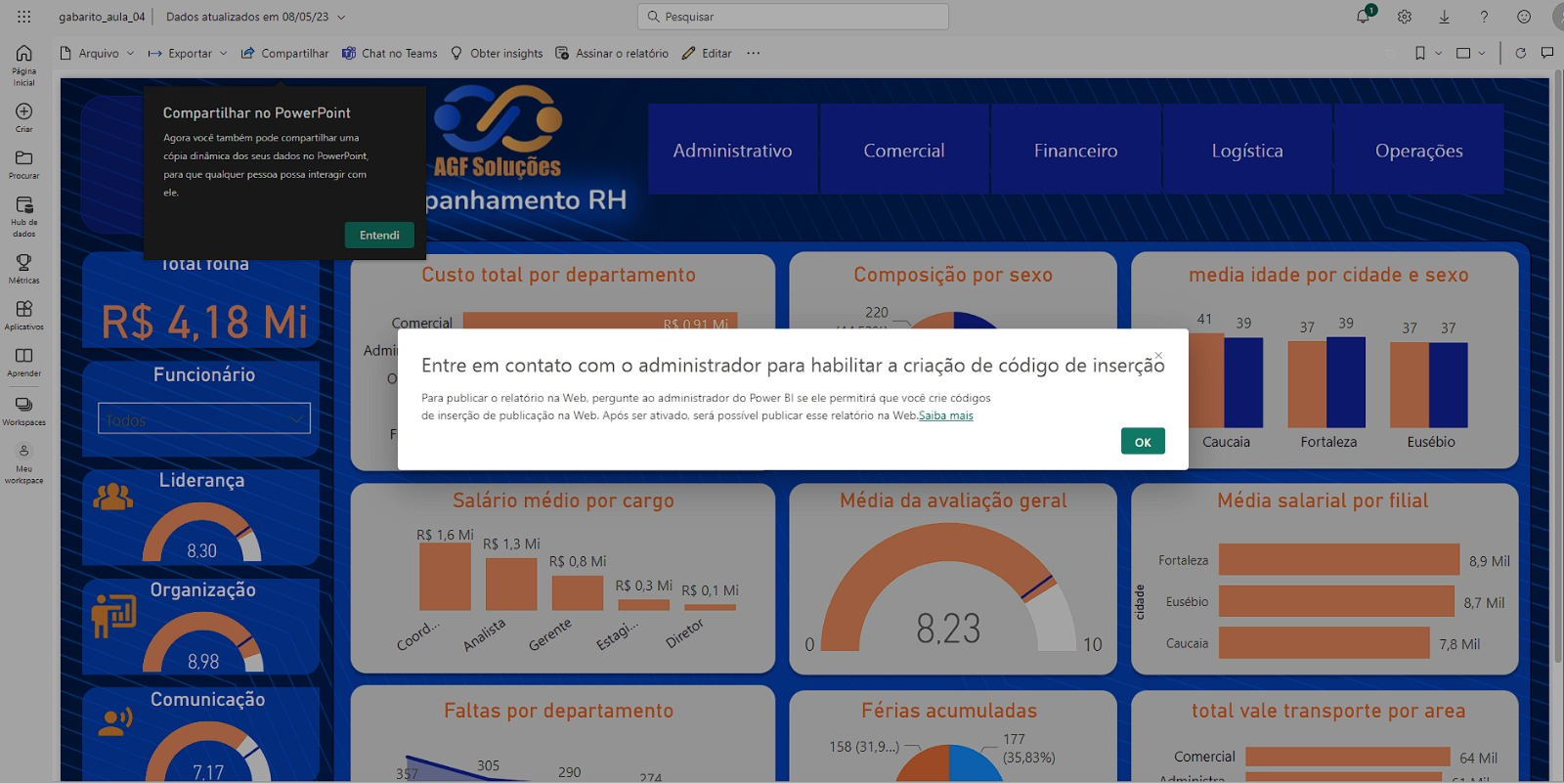
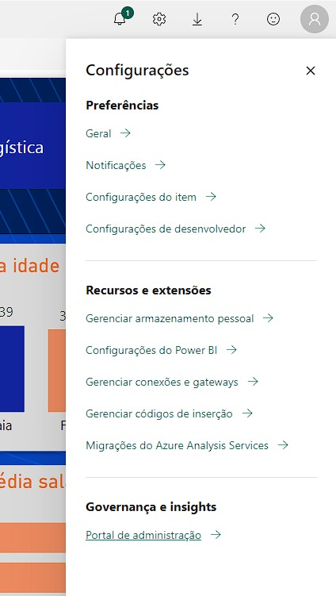
Criando um link de compartilhamento
4 -Configurando permissões.
5- Vá em configurações e em Portal da administração

Slide 6
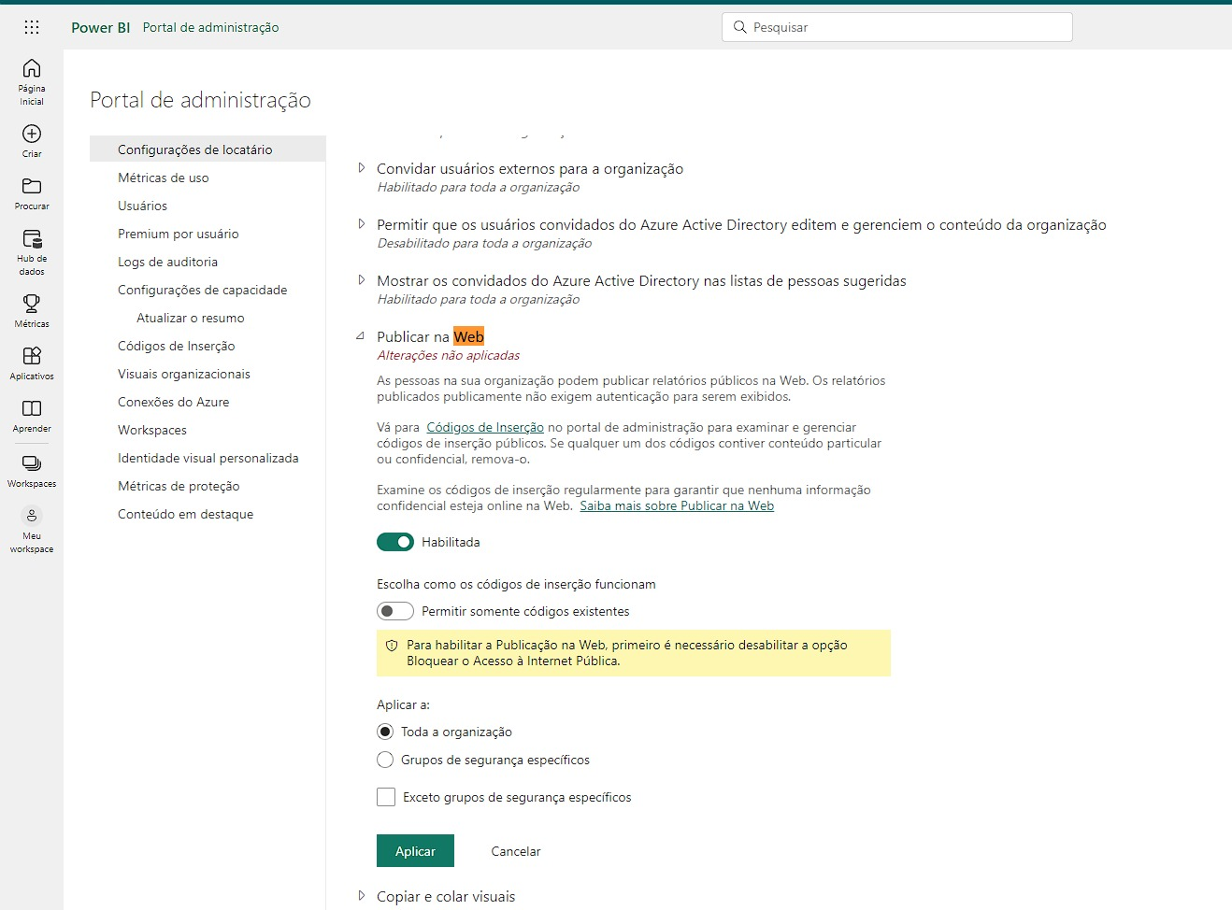
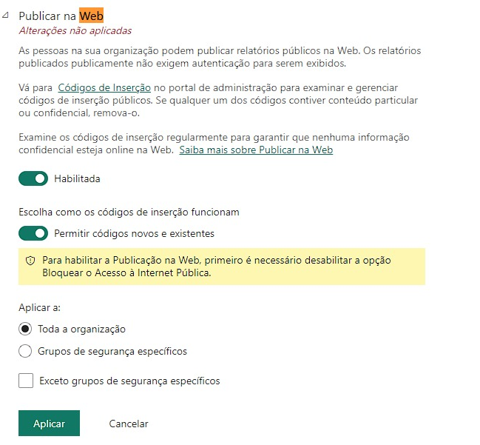
Criando um link de compartilhamento
4 - Procure por Publicar Web e habilite a opção Permitir somente códigos existentes, alterando para Permitir códigos novos e existentes e aplique.
Essa alteração pode levar até 15 minutos para ser aplicada.

Slide 7
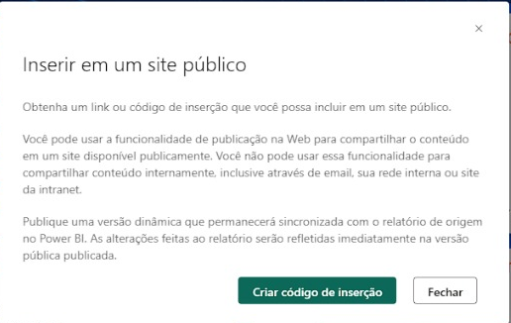
Criando um link de compartilhamento
5- Retorne ao seu arquivo. Vá na guia arquivo e clique em Publicar na Web
6- Clique em Criar código de inserção

Slide 8
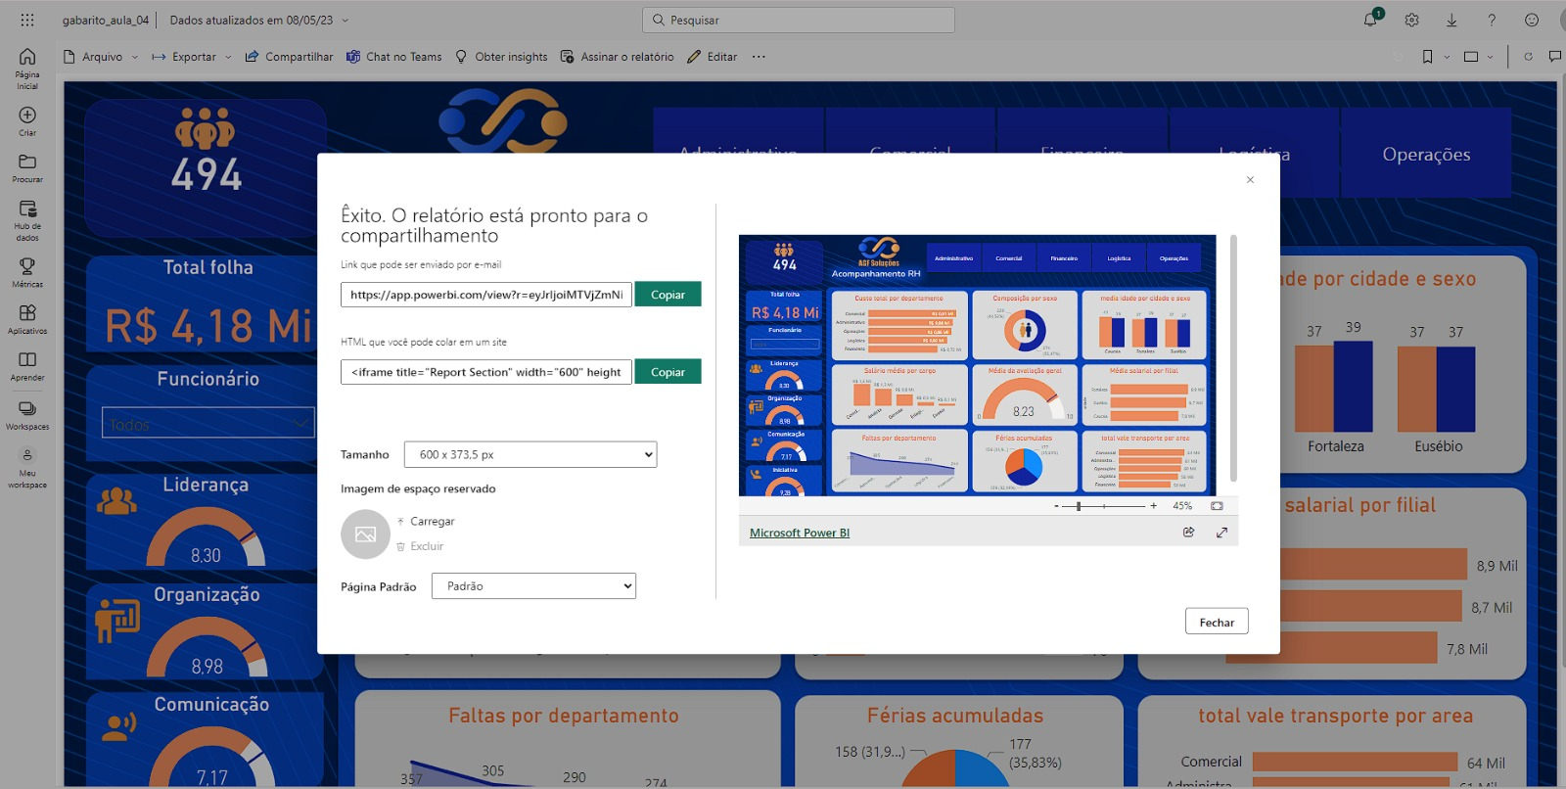
Criando um link de compartilhamento
7- O link do seu arquivo foi criado . Copie os códigos de compartilhamento.

Slide 9
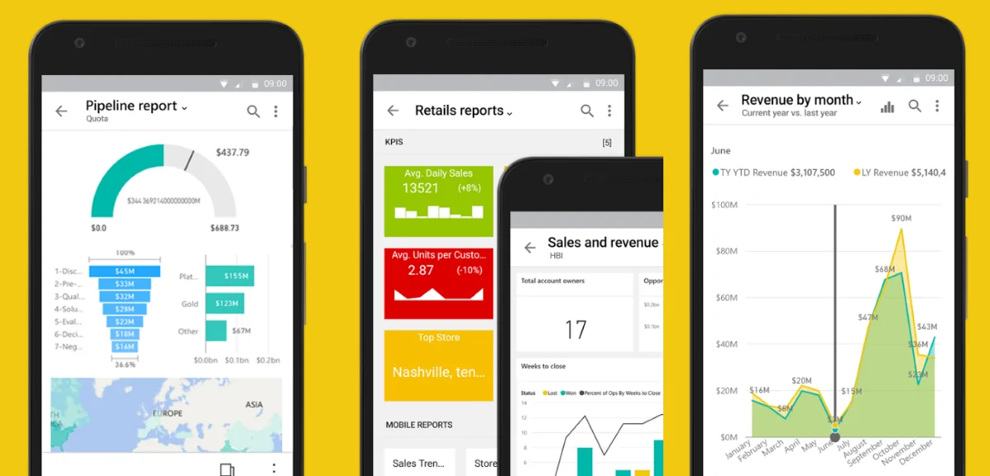
Power Bi Mobile
Crie relatórios para usuários móveis com o Power BI Desktop e exiba dashboards e relatórios em dispositivos móveis com visuais fluídos e ágeis, que aceleram a obtenção de insights.

Slide 10
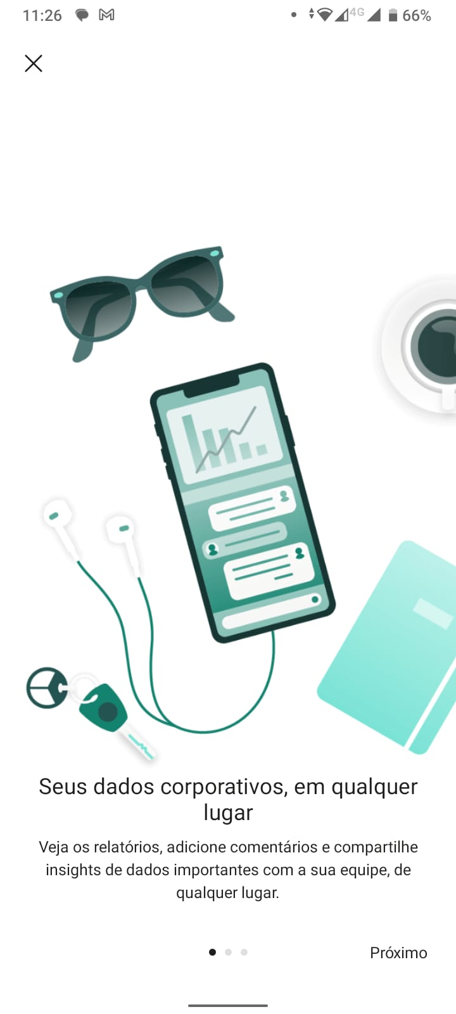
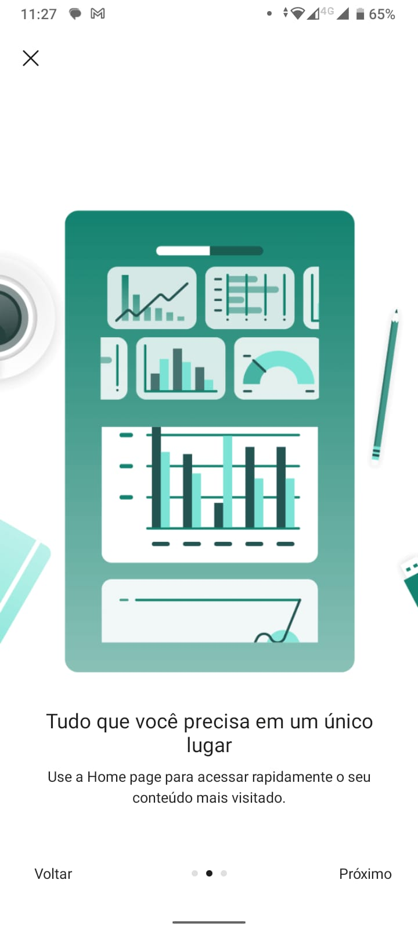
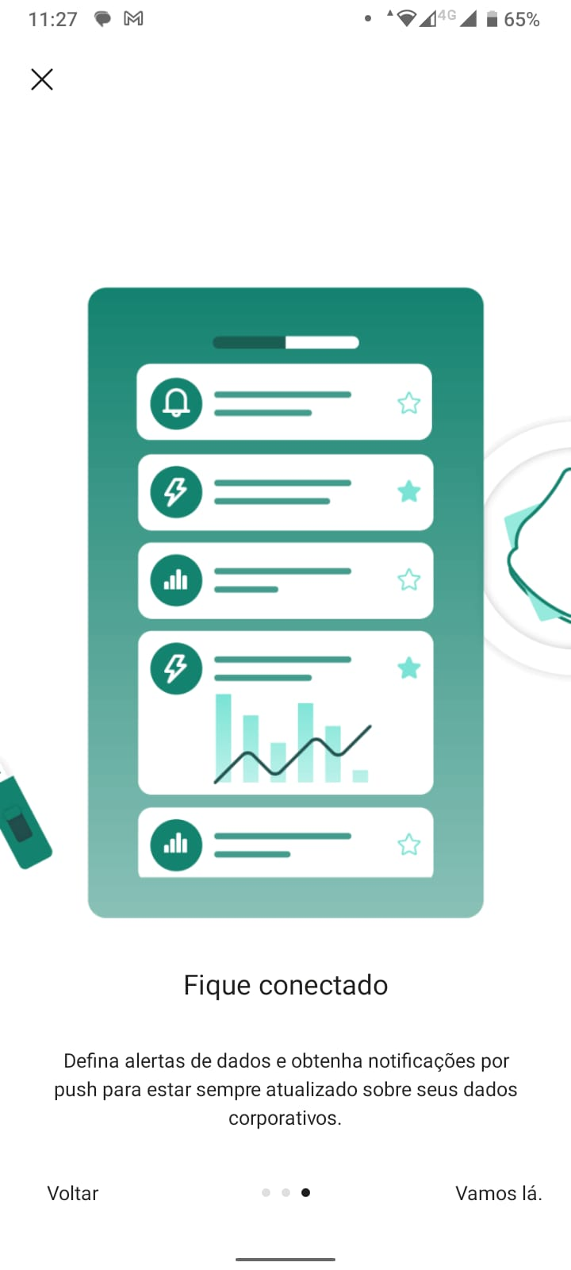
Power Bi Mobile

Slide 11
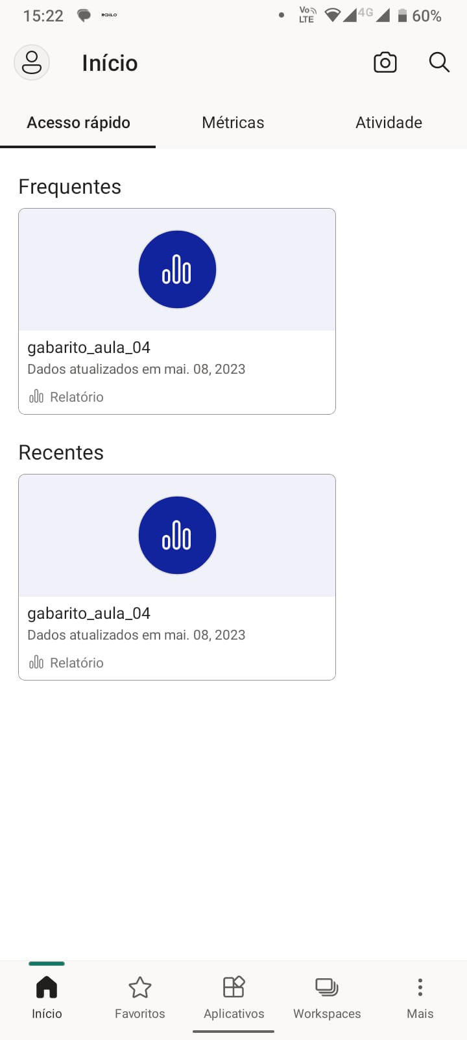
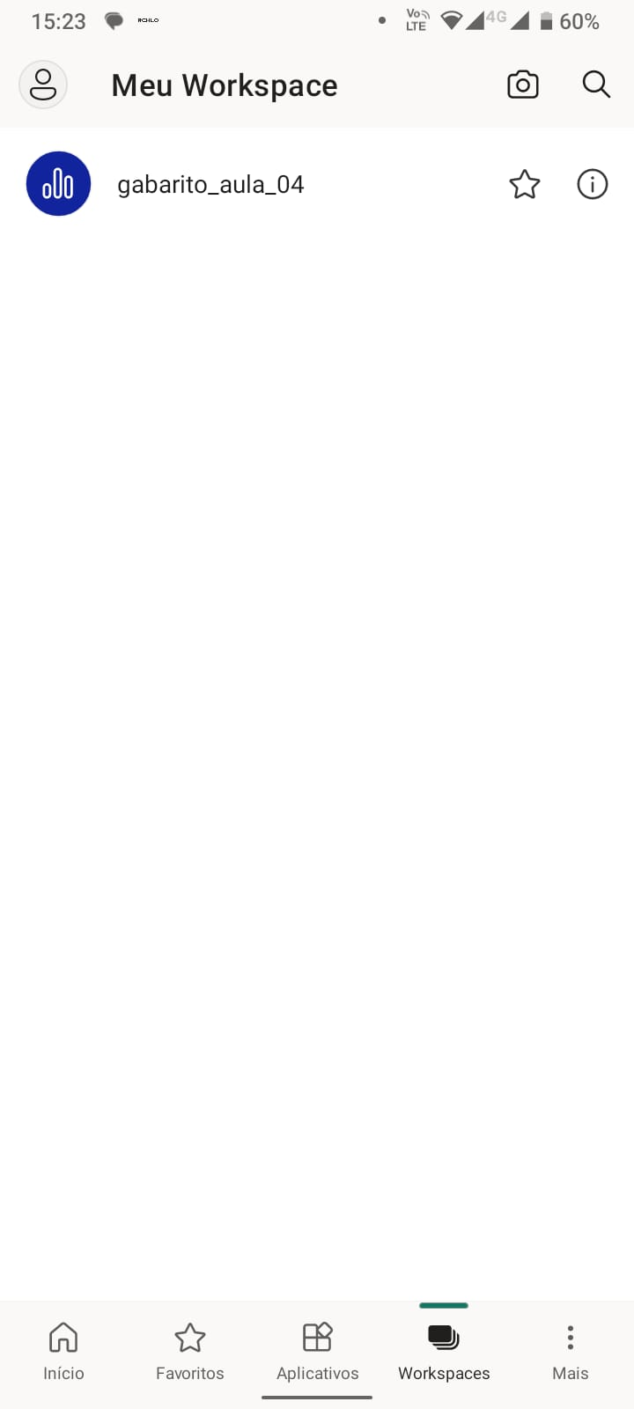
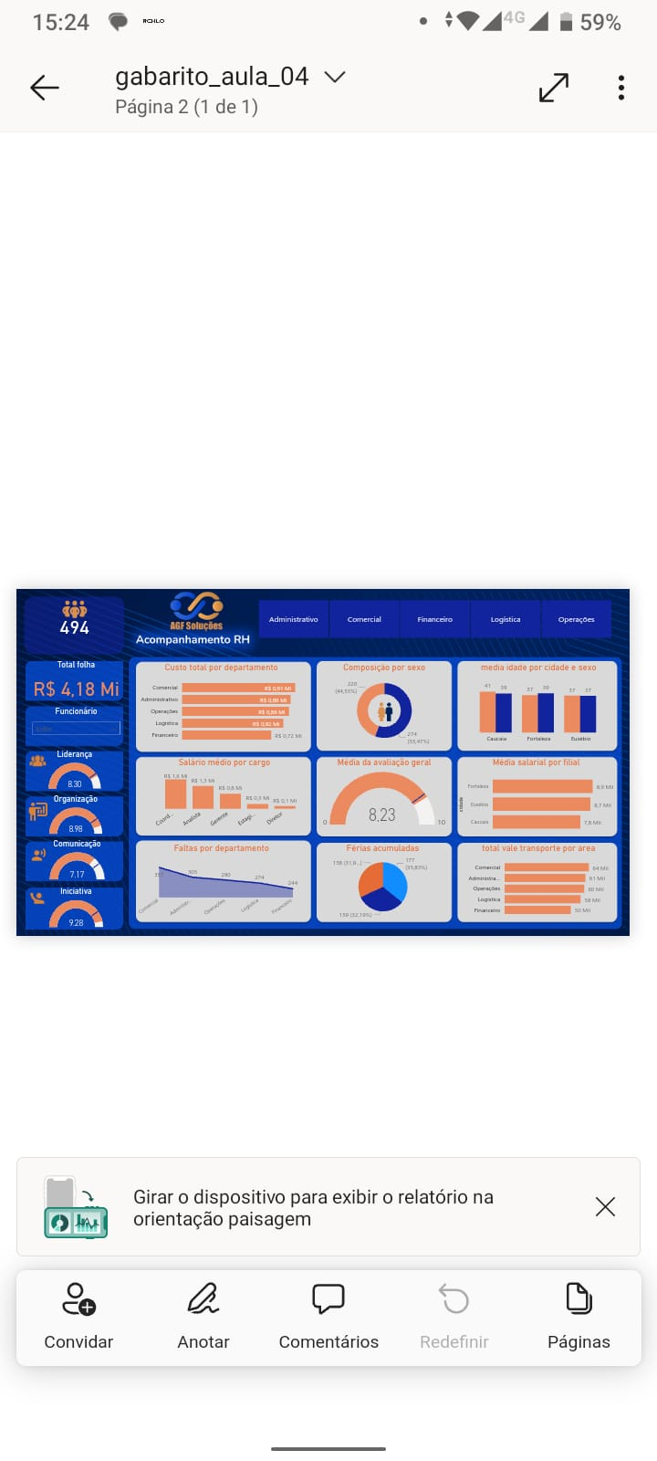
Power Bi Mobile

Slide 12
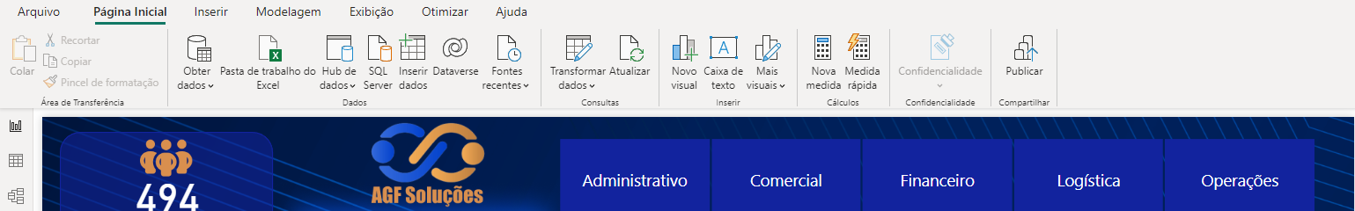
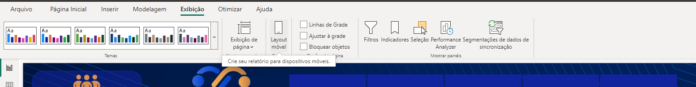
Configurando Layout Móvel
1- Vá até a guia exibição
2 - Selecione layout móvel

Slide 13
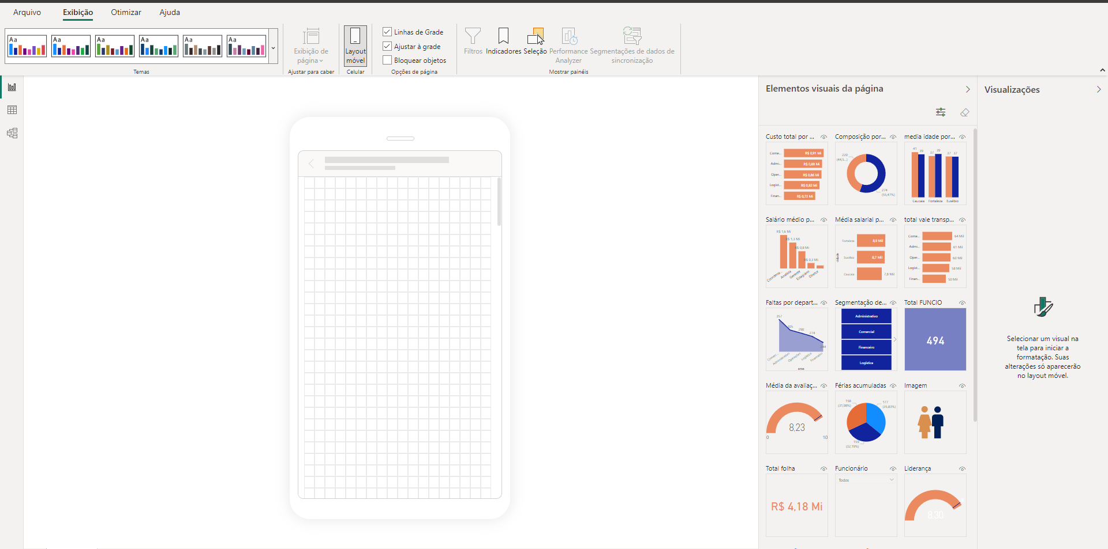
3- Todos os visuais e imagens contidos no seu projeto
ficam disponíveis para serem usados no layout móvel.
Os visuais não incluídos no layout móvel não serão representados.

Slide 14
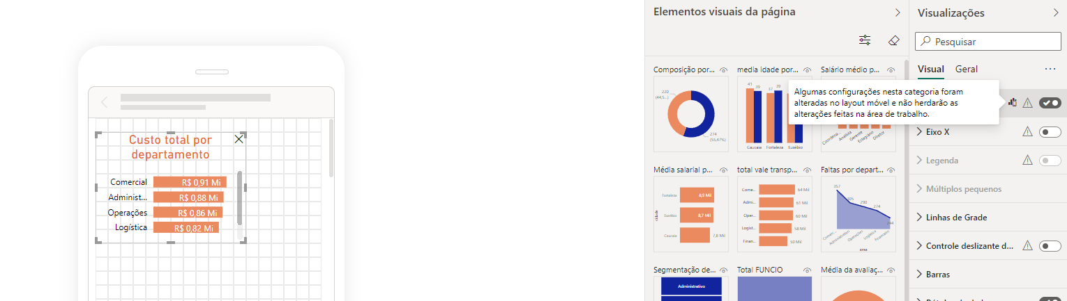
4- Redimensione os visuais para melhor visualização.
5- Personalize seu visual para apenas a versão móvel, se necessário.

Slide 15
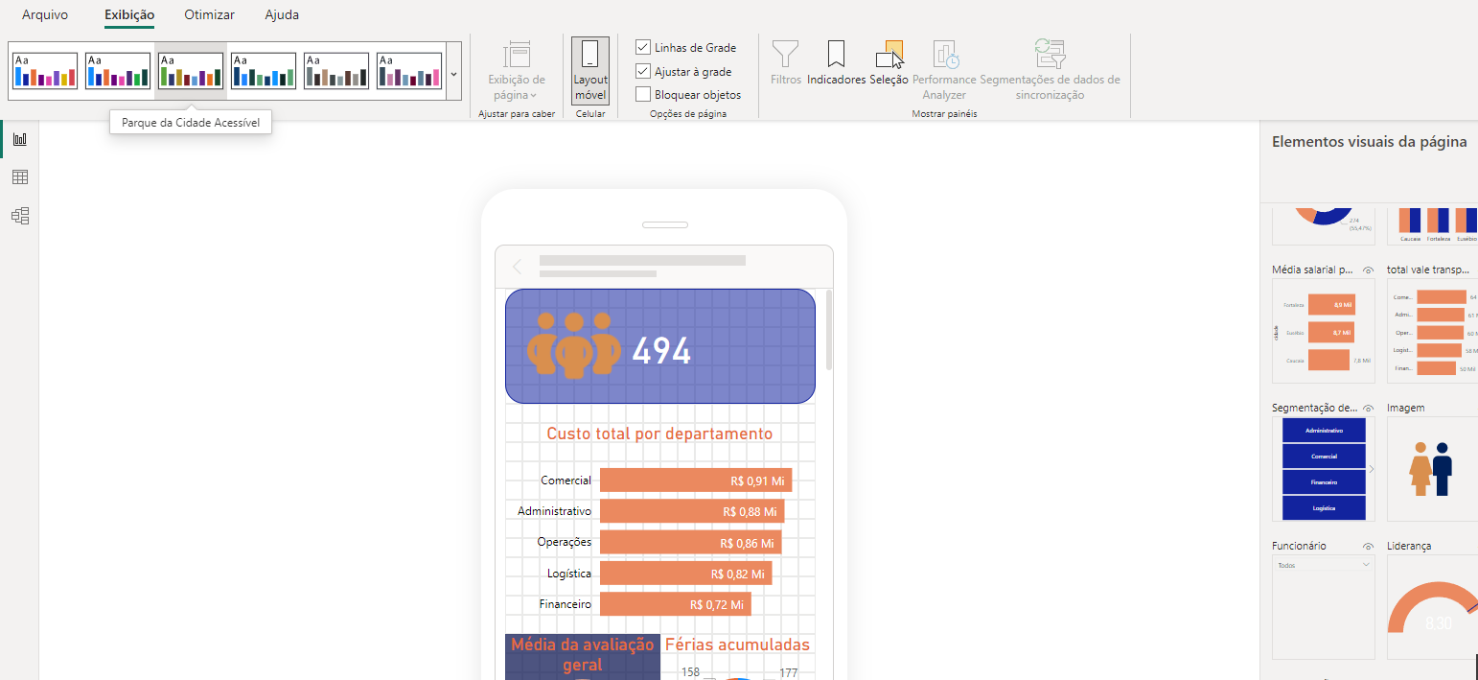
6- Com todas as configurações do layout móvel feitas, clique em layout móvel para voltar à exibição normal.

Slide 16
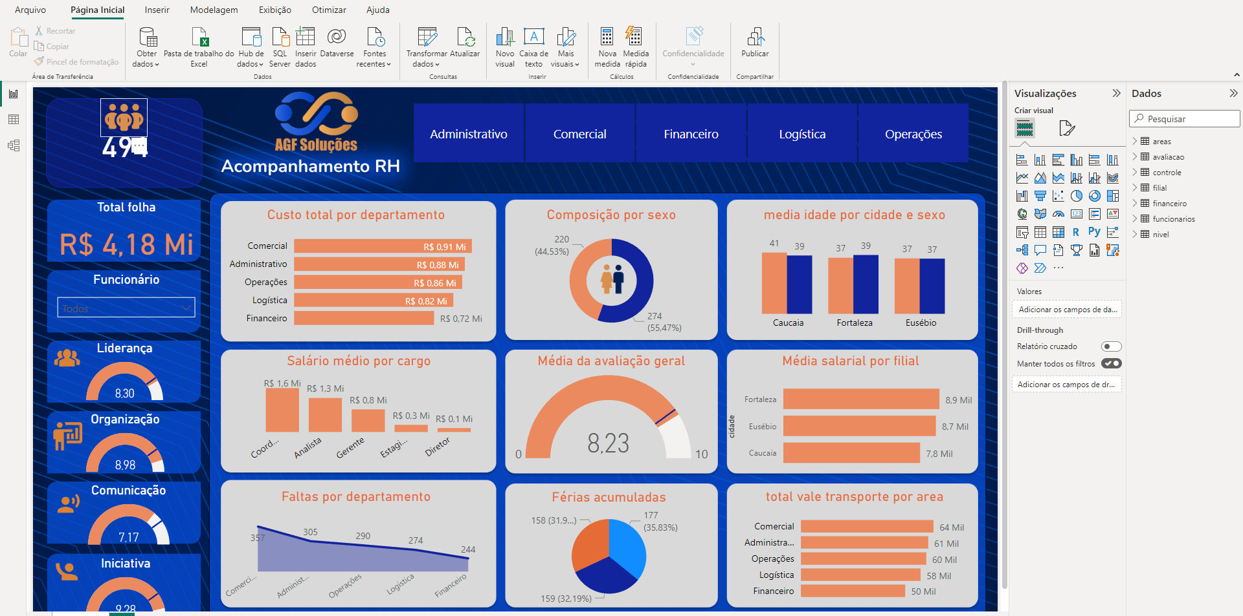
8- Volte a página inicial, salve seu arquivo e em seguida faça a publicação da nova versão. Dessa forma você atualizará a versão antiga do arquivo.

